Slide 1
汇编语言
第十四讲 X86系统启动代码（续）

Slide 2
第十四讲 X86系统启动代码（续）
Bootsect.S（U盘读）
Setup.S代码分析
PIC代码重定位
BUILD MEMTEST86
X86汇编总结

Slide 3
U盘的结构
连续的存储空间
没有扇区、道、柱面、头等概念

Slide 4
Int 13H Func 42H：extend read
Input:
  AH=42h
  DL=80h Hard Disk Drive C:
  =81h – FFh are valid. 81h = D:, 82h = E:, etc.
  DS:SI=Disk address packet (see below for format)
Output:
  AH=00h No error； =Other values are error codes
  CF=0 No error； =1 Error
Description
  The disk address packet block count field is set to the number of blocks successfully transferred on return.
Disk Address Packet Table Format
offset | size | Description
00 | Byte | 10h (Size of packet)
01 | Byte | Reserved. Must be zero.
02 | Word | Number of blocks to transfer.
04 | Dword | The address of the transfer buffer.
08 | Qword | The absolute address of the starting block number. For non-LBA devices, you must compute (Cylinder * Heads + Selected Head) * Sectors Per Track + Selected Sector -1

Slide 5
Bootsetc.S(u盘读)
_boot:
# ld86 requires an entry symbol. This may as well be the usual one.
.globl _main
_main:
movw $0x07c0, %ax
movw %ax, %ds
movw $0x9000, %ax
movw %ax, %es
movw $256, %cx
subw %si, %si
subw %di, %di
cld
rep
movsw
ljmp $0x9000, $go - _boot
go:
movw %cs, %ax
DS:SI = 0x07c0: 0 （Src)
ES:DI = 0x9000: 0 （Dest）
Dest <- Src （512字节）
远跳转：
ljmp 0x9000:(go – boot)
跳转到新内存空间标号go位置执行

Slide 6
设置栈空间
go:
movw %cs, %ax
movw $(0x4000-12), %dx # 0x4000 is arbitrary value >= length of
# bootsect + length of setup + room for stack
# 12 is disk parm size
movw %ax, %ds
movw %ax, %es
movw %ax, %ss # put stack at 0x9000:0x4000-12.
movw %dx, %sp
movw %ax, %fs
movw %ax, %gs
DS = ES = SS = CS = 0x9000
SP = 0x4000 – 12
不修改磁盘参数

Slide 7
U盘读
# load the setup-sectors directly after the bootblock.
load_setup:
movb $0x42, %ah
movb $0x80, %dl
movw $setup_dap - _boot, %si
int $0x13 # read it
jnc ok_load_setup # ok - continue
pushw %ax # dump error code
call print_nl
movw %sp, %bp
call print_hex
popw %ax
jmp load_setup
setup_dap:
.byte 0x10
.byte 0
.word SETUPSECS
.word 0
.word SETUPSEG
.word 1
.word 0
.word 0
.word 0
ok_load_setup:
Load setup代码到SETUPSEG
读取的扇区数：4
目标缓冲区地址： seg:offset
起始扇区：1（从0开始编号）

Slide 8
U盘读(续)
ok_load_setup:
# Print some inane message
movb $0x03, %ah # read cursor pos
xorb %bh, %bh
int $0x10
movw $9, %cx
movw $0x0007, %bx # page 0, attribute 7 (normal)
movw $msg1 - _boot, %bp
movw $0x1301, %ax # write string, move cursor
int $0x10
# ok, we've written the message, now
# we want to load the system (at 0x10000)
call read_it
/* call kill_motor */
call turnoffcursor
call print_nl
# after that (everyting loaded), we jump to
# the setup-routine loaded directly after the bootblock:
ljmp $SETUPSEG,$0

Slide 9
U盘读(续)
ssys_dap:
.byte 0x10
.byte 0
.word 0x80
.word 0
ssys_dap_6: .word TSTLOAD
ssys_dap_8: .word 1+SETUPSECS
.word 0
.word 0
.word 0
read_it:
movw ssys_dap_6 - _boot, %ax
testw $0x0fff, %ax
die:
jne die # es must be at 64kB boundary^M
rp_read:
读取的扇区数：128
目标缓冲区地址：0x1000:0000
起始扇区：5

Slide 10
U盘读(续)
rp_read:
subw $TSTLOAD, %ax # have we loaded all yet?
cmpw syssize - _boot, %ax
jbe ok1_read
ret
ok1_read:
..... # loading... message 2e = .
movb $0x42, %ah
movb $0x80, %dl
movw $ssys_dap - _boot, %si
int $0x13
jnc ok3_read
...... # dump error code
ok3_read:
movw ssys_dap_8 - _boot, %ax
addw $0x80, %ax
movw %ax, ssys_dap_8 - _boot
movw ssys_dap_6 - _boot, %ax
addb $0x10, %ah
movw %ax, ssys_dap_6 - _boot
jmp rp_read
一次Load 64KB
修改磁盘读写参数:
起始扇区，目标缓冲区地址

Slide 11
第十四讲 X86系统启动代码（续）
Bootsect.S（U盘读）
Setup.S代码分析
PIC代码重定位
BUILD MEMTEST86
X86汇编总结

Slide 12
Setup.S
从实模式转入保护模式
  关中断
  加载全局描述符表和中断描述表
  Enable A20
  切换到保护模式

Slide 13
CLI/STI
CLI：clear interrupt flag
  指令格式： CLI
  语义：禁止中断
STI：set interrupt flag
  指令格式：STI
  语义：允许中断

Slide 14
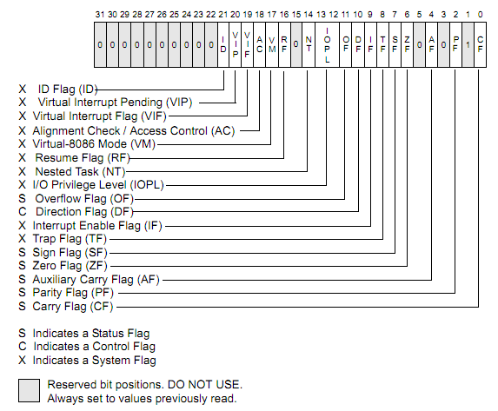
EFLAGS

Slide 15
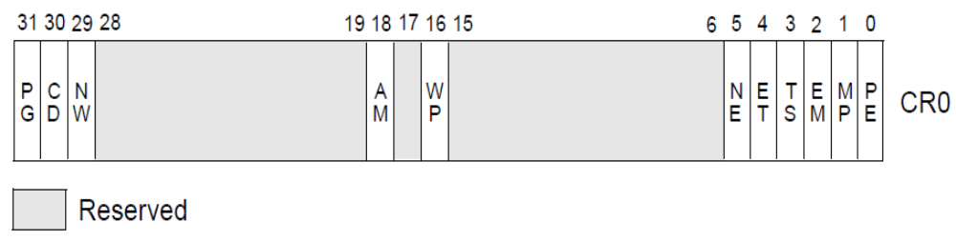
Control register : CR0
CR0 — Contains system control flags that control operating mode and states of the processor
  PE：Protection Enable (bit 0 of CR0) . Enables protected mode when set; enables real-address mode when clear

Slide 16
LMSW
LMSW：Load machine status word(CR0)
  Intel 286兼容指令
  指令格式（intel）：LMSW r/m16
  语义：Loads r/m16 into machine status word CR0,but only the low-order 4 bits of r/m16 are loaded into CR0.
    LMSW指令不能将处理器从保护模式切换回实模式
MOV CRn指令更方便
  MOV r32, CR0-CR7
  MOV CR0-CR7, r32

Slide 17
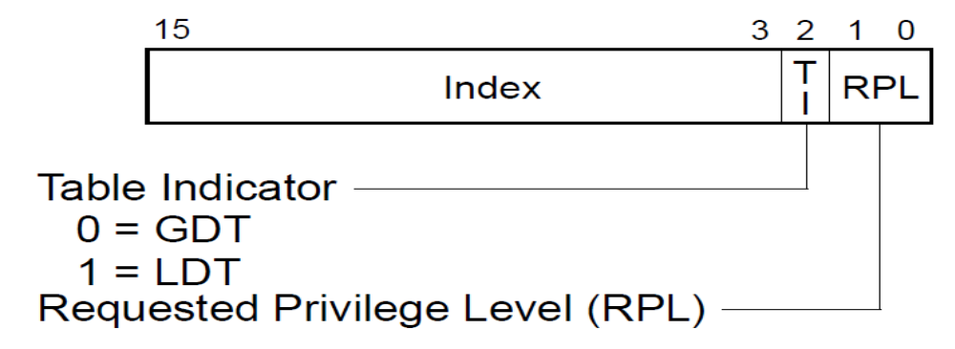
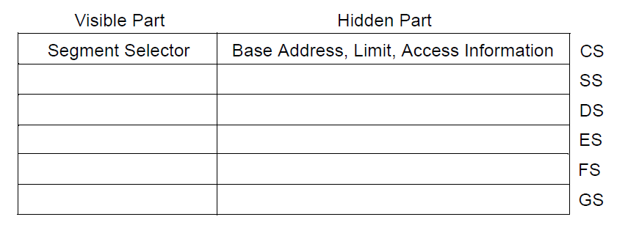
保护模式的段式存储
段选择器：
CS、SS、DS、ES、FS、GS
段寄存器：

Slide 18
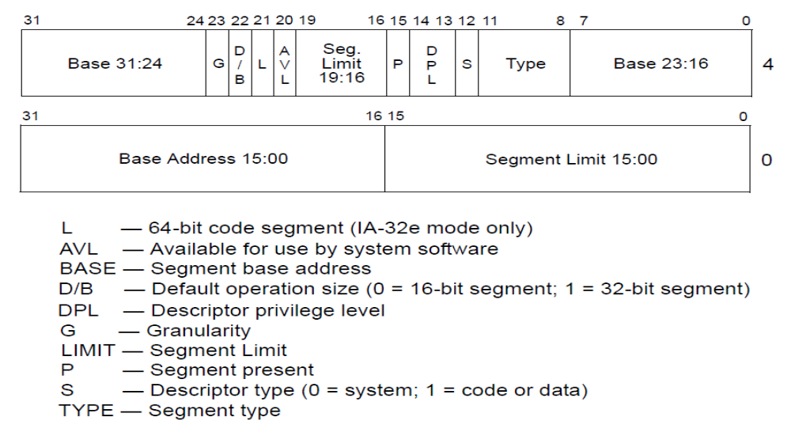
段描述符

Slide 19
平坦模式的段描述符
Linear Address Space
FFFFFFFF
Access | Limit
Base Address
0

Slide 20
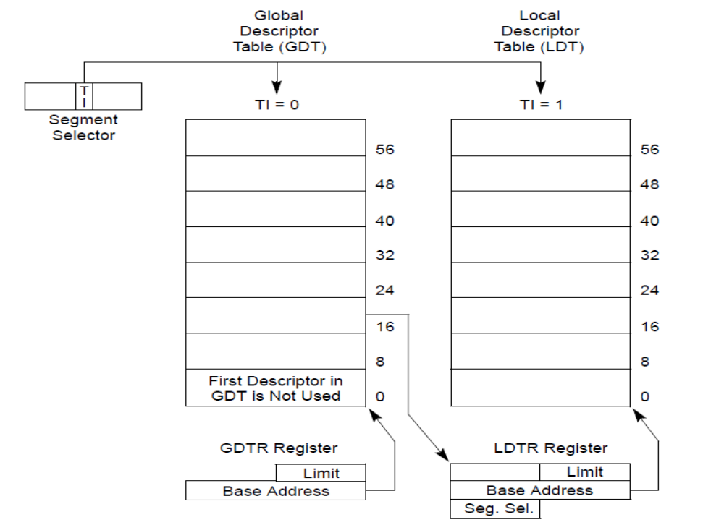
段描述符表

Slide 21
LGDT/LIDT
Load Global/Interrupt Descriptor Table Register
m16&32
  A memory operand consisting of data item pairs whose sizes are indicated on the left and the right side of the ampersand
  The m16&32 operand is used by LIDT and LGDT to provide a word with which to load the limit field, and a doubleword with which to load the base field of the corresponding GDTR and IDTR registers.
指令格式（Intel syntax） | 说明
LGDT m16&32 | Loads the values in the source operand into GDT
LIDT m16&32 | Loads the values in the source operand into IDT

Slide 22
关中断
/*
* setup.s is responsible for getting the system data from the BIOS,
* and putting them into the appropriate places in system memory.
* both setup.s and system has been loaded by the bootblock.
*
* 1-Jan-96 Modified by Chris Brady for use as a boot/loader for memtest-86.
*/
#define __ASSEMBLY__
#include "defs.h"
.code16
.section ".setup", "ax", @progbits
.globl start
start:
# ok, the read went well
# now we want to move to protected mode ...
cli # no interrupts allowed #
movb $0x80, %al # disable NMI for the bootup sequence
outb %al, $0x70
关闭中断响应，为工作模式转换做准备

Slide 23
IO端口分配表
端口地址范围 分配说明
0x000-0x01f 8237A DMA控制器1
0x020-0x03f 8259A 可编程中断控制器1
0x040-0x05f 8253/8254|A 定时计数器
0x060-0x06f 8042键盘控制器
0x070-0x07f 访问CMOS RAM/实时时钟RTC（Real Time Clock)端口
0x080-0x09f DMA页面寄存器访问端口
0x0a0-0x0bf 8259 可编程中断控制器2
0x0c0-0x0df 8237A DMA控制器2
0x0f0-0x0ff 协处理器访问端口
0x170-0x177 IDE硬盘控制器1
0x1f0-0x1f7 IDE硬盘控制器2
0x278-ox27f 并行打印机端口2
0x2f8-0x2ff 串行控制器2
0x378-0x38f 并行打印机端口1
0x3b0-0x3bf 单色MDA显示控制器
0x3c0-0x3cf 彩色CGA显示控制器
0x3d0-0x3df 彩色EGA/VGA显示控制器
0x3f0-0x3f7 软盘控制器
0x3f8-0x3ff 串行控制器1

Slide 24
Load GDT & IDT
# The system will move itself to its rightful place.
# reload the segment registers and the stack since the
# APs also execute this code
#ljmp $INITSEG, $(reload - start + 0x200)
reload:
movw $INITSEG, %ax
movw %ax, %ds
movw %ax, %es
movw %ax, %fs
movw %ax, %ss # reset the stack to INITSEG:0x4000-12.
movw %dx, %sp
push %cs
pop %ds
lidt idt_48 - start # load idt with 0,0
lgdt gdt_48 - start # load gdt with whatever appropriate
%ds = %cs = 0x9020

Slide 25
Enable A20
# that was painless, now we enable A20
# start from grub-a20.patch
/* try to switch gateA20 using PORT92, the "Fast A20 and Init“ register */
mov $0x92, %dx
inb %dx, %al
/* skip the port92 code if it's unimplemented (read returns 0xff) */
cmpb $0xff, %al
jz alt_a20_done
/* set or clear bit1, the ALT_A20_GATE bit */
movb 4(%esp), %ah
testb %ah, %ah
jz alt_a20_cont1
orb $2, %al
jmp alt_a20_cont2
alt_a20_cont1:
and $0xfd, %al
/* clear the INIT_NOW bit; don't accidently reset the machine */
alt_a20_cont2:
and $0xfe, %al
outb %al, %dx
alt_a20_done:
# end from grub-a20.patch

Slide 26
Enable A20（续）
# end from grub-a20.patch
call empty_8042
movb $0xD1, %al # command write
outb %al, $0x64
call empty_8042
movb $0xDF, %al # A20 on
outb %al, $0x60
call empty_8042

Slide 27
切换到保护模式
/*
* Note that the short jump isn't strictly needed, althought there are
* reasons why it might be a good idea. It won't hurt in any case.
*/
movw $0x0001, %ax # protected mode (PE) bit
lmsw %ax # This is it#
jmp flush_instr
flush_instr:
movw $KERNEL_DS, %ax
movw %ax, %ds
movw %ax, %es
movw %ax, %ss
movw %ax, %fs
movw %ax, %gs
data32 ljmp $KERNEL_CS, $(TSTLOAD <<4) # jmp offset 0x10000 of segment 0x10 (cs)
data32前缀： ‘data32’ and ‘addr32’ change 16-bit operands/addresses (in a .code16 section) into 32-bit operands/addresses.

Slide 28
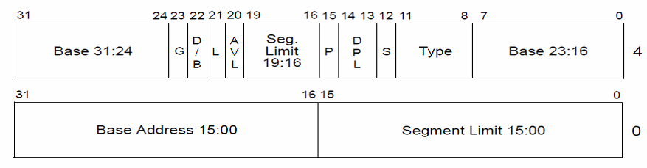
数据结构
gdt:
.word 0,0,0,0 # dummy
.word 0,0,0,0 # unused
.word 0x7FFF # limit 128mb
.word 0x0000 # base address=0
.word 0x9A00 # code read/exec
.word 0x00C0 # granularity=4096, 386
.word 0x7FFF # limit 128mb
.word 0x0000 # base address=0
.word 0x9200 # data read/write
.word 0x00C0 # granularity=4096, 386
idt_48:
.word 0 # idt limit=0
.long 0 # idt base=0L
gdt_48:
.word 0x800 # gdt limit=2048, 256 GDT entries
.word 512+gdt - start,0x9 # gdt base = 0X9xxxx

Slide 29
段描述符

Slide 30
.org 补齐大小
msg1:
.asciz "Setup.S\r\n"
/* Pad setup to the proper size */
.org (SETUPSECS*512)

Slide 31
第十四讲 X86系统启动代码（续）
Bootsect.S（U盘读）
Setup.S代码分析
PIC代码重定位
BUILD MEMTEST86
X86汇编总结

Slide 32
PIC
Position-Independent Code
  链接时没有指定内存地址的代码，可以移动到任何内存地址执行
_boot:
……
ljmp $0x9000, $go - _boot
go:
movw %cs, %ax
reload:
lidt idt_48 - start # load idt with 0,0
lgdt gdt_48 - start # load gdt with whatever appropriate

Slide 33
PIC代码的重定位
PIC代码运行时需要重定位，确定符号的值
  动态链接的代码通常由动态链接器进行重定位
  但系统启动代码需要自己重定位
代码自己重定位的方法
  16位代码可以用16位段内偏移来访问符号
    段基址的改变没有影响
  32位代码可用_GLOBAL_OFFSET_TABLE_来帮助定位
    _GLOBAL_OFFSET_TABLE_是链接器产生的符号，指示.got节或者.got.plt节的基址

Slide 34
objdump -x memtest_shared
memtest_shared： 文件格式 elf32-i386
memtest_shared
体系结构：i386， 标志 0x00000150：
HAS_SYMS, DYNAMIC, D_PAGED
起始地址 0x00000000
程序头：
LOAD off 0x00001000 vaddr 0x00000000 paddr 0x00000000 align 2**12
filesz 0x00026eac memsz 0x0006c300 flags rwx
DYNAMIC off 0x0001bcb0 vaddr 0x0001acb0 paddr 0x0001acb0 align 2**2
filesz 0x00000080 memsz 0x00000080 flags rw-
STACK off 0x00000000 vaddr 0x00000000 paddr 0x00000000 align 2**4
filesz 0x00000000 memsz 0x00000000 flags rwx
……
节：
Idx Name Size VMA LMA File off Algn
……
10 .got 00000028 00026e84 00026e84 00027e84 2**2
CONTENTS, ALLOC, LOAD, DATA

Slide 35
head.S的自定位代码
.code32
.globl startup_32
startup_32:
cld
cli
/* Ensure I have a boot_stack pointer */
testl %esp, %esp
jnz 0f
movl $(LOW_TEST_ADR + _GLOBAL_OFFSET_TABLE_), %esp
leal boot_stack_top@GOTOFF(%esp), %esp
0:
LOW_TEST_ADR = 0x10000
boot_stack_top是.bss段的一个标号
boot_stack_top@GOTOFF = boot_stack_top - _GLOBAL_OFFSET_TABLE_

Slide 36
objdump -d -r head.o
Disassembly of section .text:
00000000 <startup_32>:
0: fc cld
1: fa cli
2: 85 e4 test %esp,%esp
4: 75 0c jne 12 <startup_32+0x12>
6: bc 01 00 01 00 mov $0x10001,%esp
7: R_386_GOTPC _GLOBAL_OFFSET_TABLE_
b: 8d a4 24 00 00 00 00 lea 0x0(%esp),%esp
e: R_386_GOTOFF boot_stack_top
_GLOBAL_OFFSET_TABLE_ = 0x26e84 boot_stack_top = 0x27ec0
Relocation Type Calculation：
R_386_GOTPC ： value = GOT + A –P （0x26e84 + 0x10001 – 0x7 = 0x36e7e）
R_386_GOTOFF： value = S + A - GOT ( 0x27ec0 + 0 – 0x26e84 = 0x103c)

Slide 37
链接后代码
00000000 <_start>:
0: fc cld
1: fa cli
2: 85 e4 test %esp,%esp
4: 75 0c jne 12 <_start+0x12>
6: bc 7e 6e 03 00 mov $0x36e7e,%esp
b: 8d a4 24 3c 10 00 00 lea 0x103c(%esp),%esp
0x36e7e是绝对地址：因为程序装载的位置确定为0x10000
0x103c是相对地址：依赖于%esp的值

Slide 38
head.S的自定位代码
.globl startup_32
startup_32:
……
/* Load the GOT pointer */
call 0f
0: popl %ebx
addl $_GLOBAL_OFFSET_TABLE_+[.-0b], %ebx
/* Pick the appropriate boot_stack address */
leal boot_stack_top@GOTOFF(%ebx), %esp
/* Reload all of the segment registers */
leal gdt@GOTOFF(%ebx), %eax
movl %eax, 2 + gdt_descr@GOTOFF(%ebx)
lgdt gdt_descr@GOTOFF(%ebx)
leal flush@GOTOFF(%ebx), %eax
pushl $KERNEL_CS
pushl %eax
lret
flush：
%ebx =运行时标号0的程序内存地址
‘.’表示当前位置
0b是标号0的位置
修改栈的返回地址
将flush的绝对地址压栈
lret ->返回flush处继续执行

Slide 39
objdump -d -r head.o
Disassembly of section .text:
00000000 <startup_32>:
12: e8 00 00 00 00 call 17 <startup_32+0x17>
17: 5b pop %ebx
18: 81 c3 03 00 00 00 add $0x3,%ebx
1a: R_386_GOTPC _GLOBAL_OFFSET_TABLE_
1e: 8d a3 00 00 00 00 lea 0x0(%ebx),%esp
20: R_386_GOTOFF boot_stack_top
24: 8d 83 00 00 00 00 lea 0x0(%ebx),%eax
26: R_386_GOTOFF gdt
2a: 89 83 f2 03 00 00 mov %eax,0x3f2(%ebx)
2c: R_386_GOTOFF .text
30: 0f 01 93 f0 03 00 00 lgdtl 0x3f0(%ebx)
33: R_386_GOTOFF .text
37: 8d 83 41 00 00 00 lea 0x41(%ebx),%eax
39: R_386_GOTOFF .text
3d: 6a 10 push $0x10
3f: 50 push %eax
40: cb lret
R_386_GOTPC ： value = GOT + A –P
A = [. – 0b] = 0x1A – 0x17 =3
P = 0x1A GOT = 0x26e84
因为%ebx是0x17处的运行时内存地址
所以需要计算GOT相对0x17处的偏移量
但当前指令对应的 P = 0x1A，多减了3，需要通过A = 3 来补偿

Slide 40
链接后的代码
00000000 <_start>:
……
12: e8 00 00 00 00 call 17 <_start+0x17>
17: 5b pop %ebx
18: 81 c3 6d 6e 02 00 add $0x26e6d,%ebx
1e: 8d a3 3c 10 00 00 lea 0x103c(%ebx),%esp
24: 8d 83 74 95 fd ff lea -0x26a8c(%ebx),%eax
2a: 89 83 6e 95 fd ff mov %eax,-0x26a92(%ebx)
30: 0f 01 93 6c 95 fd ff lgdtl -0x26a94(%ebx)
37: 8d 83 bd 91 fd ff lea -0x26e43(%ebx),%eax
3d: 6a 10 push $0x10
3f: 50 push %eax
40: cb lret
%ebx = _GLOBAL_OFFSET_TABLE_的运行时的内存地址，%ebx作为所有重定位符号的基址

Slide 41
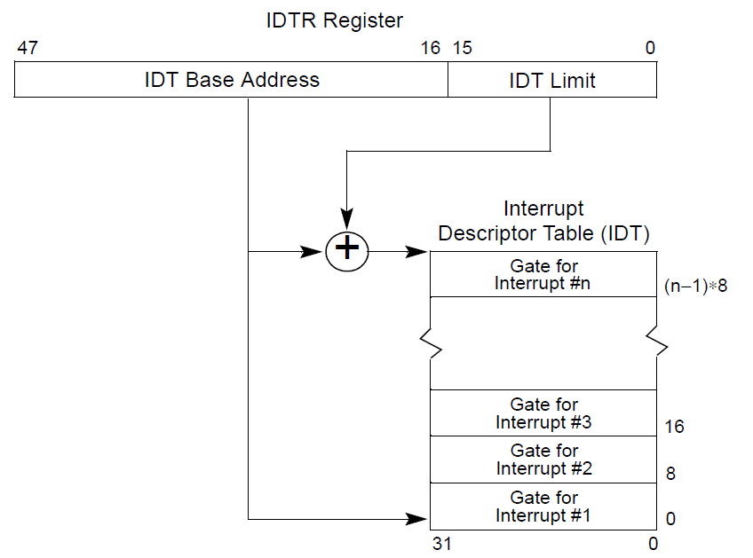
保护模式中断描述符表IDT
中断描述符表IDT由中断描述符组成；
每个中断描述符8字节，对应一个中断向量；
基址寄存器IDTR指向存储空间的中断描述符表IDT

Slide 42
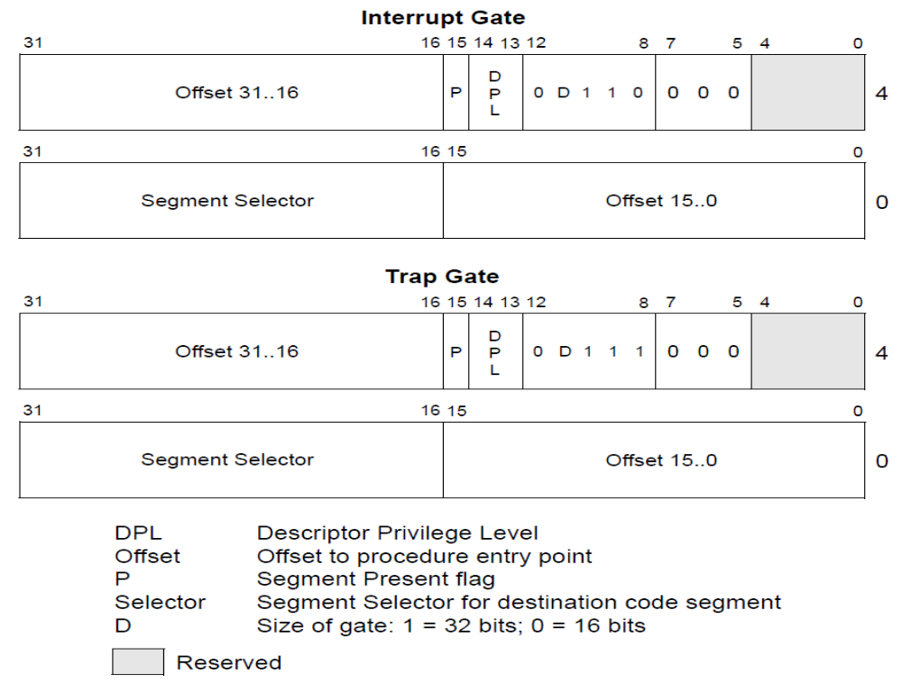
保护模式中断描述符
leal idt@GOTOFF(%ebx), %edi
leal vec0@GOTOFF(%ebx), %edx
movl $(KERNEL_CS << 16),%eax
movw %dx, %ax
/* selector = 0x0010 = cs */
movw $0x8E00, %dx
/* interrupt gate - dpl=0, present */
movl %eax, (%edi)
movl %edx, 4(%edi)
addl $8, %edi

Slide 43
第十四讲 X86系统启动代码（续）
Bootsect.S（U盘读）
Setup.S代码分析
PIC代码重定位
BUILD MEMTEST86
X86汇编总结

Slide 44
Memtest86+4.20文件列表
memtest86+4.20$ ls
bootsect.S elf.h linuxbios_tables.h mt86+_loader.asm serial.h
changelog error.c main.c patn.c setup.S
config.c extra.c makedos.sh pci.c smp.c
config.h extra.h Makefile pci.h smp.h
controller.c FAQ makeiso.sh precomp.bin spd.c
controller.h head.S memsize.c random.c spd.h
cpuid.c init.c memtest.bin.lds README stdint.h
cpuid.h io.h memtest.lds README.build-process test.c
defs.h jedec_id.h memtest_shared.lds reloc.c test.h
dmi.c lib.c msr.h screen_buffer.c
dmi.h linuxbios.c mt86+_loader screen_buffer.h

Slide 45
memtest86+4.20 Makefile(调整)
# Makefile for MemTest86+
UDISK=/dev/sdb
AS=as -32
CC=gcc
CFLAGS= -Wall -march=i486 -m32 -O2 -fomit-frame-pointer -fno-builtin -ffreestanding -fPIC -fno-stack-protector
OBJS= head.o reloc.o main.o test.o init.o lib.o patn.o screen_buffer.o \
config.o linuxbios.o memsize.o pci.o controller.o random.o spd.o \
error.o dmi.o cpuid.o
head.s: head.S config.h defs.h test.h
$(CC) -E -traditional $< -o $@
bootsect.s: bootsect.S config.h defs.h
$(CC) -E -traditional $< -o $@
setup.s: setup.S config.h defs.h
reloc.o: reloc.c
$(CC) -c $(CFLAGS) -fno-strict-aliasing reloc.c
test.o: test.c
$(CC) -c -Wall -march=i486 -m32 -Os -fomit-frame-pointer -fno-builtin -ffreestanding test.c

Slide 46
all: memtest.bin memtest
# Link it statically once so I know I don't have undefined
# symbols and then link it dynamically so I have full
# relocation information
memtest_shared: $(OBJS) memtest_shared.lds Makefile
$(LD) --warn-constructors --warn-common -static -T memtest_shared.lds \
-o $@ $(OBJS) && \
$(LD) -shared -Bsymbolic -T memtest_shared.lds -o $@ $(OBJS)
memtest_shared.bin: memtest_shared
objcopy -O binary $< memtest_shared.bin
memtest: memtest_shared.bin memtest.lds
$(LD) -s -T memtest.lds -b binary memtest_shared.bin -o $@
memtest.bin: memtest_shared.bin bootsect.o setup.o memtest.bin.lds
$(LD) -T memtest.bin.lds bootsect.o setup.o -b binary \
memtest_shared.bin -o memtest.bin
clean:
rm -f *.o *.s *.iso memtest.bin memtest memtest_shared memtest_shared.bin
install: all
dd <memtest.bin >$(UDISK) bs=8192

Slide 47
memtest_shared.lds
OUTPUT_FORMAT("elf32-i386");
OUTPUT_ARCH(i386);
ENTRY(startup_32);
SECTIONS {
. = 0;
.text : {
_start = .;
*(.text)
*(.text.*)
*(.plt)
_etext = . ;
} = 0x9090
......
.got : {
*(.got.plt)
*(.got)
_edata = . ;
}
. = ALIGN(4);
......
}

Slide 48
memtest.bin.lds
OUTPUT_FORMAT("binary")
OUTPUT_ARCH("i386")
ENTRY(_main);
SECTIONS {
. = 0;
.bootsect : { *(.bootsect) }
.setup : { *(.setup) }
.memtest : {
_start = . ;
*(.data)
_end = . ;
}
_syssize = (_end - _start + 15) >> 4;
}

Slide 49
执行
$ make all
产生memtest.bin
$ sudo dd if=memtest.bin of=/dev/sdb bs=8192
将memtest.bin以块直接写到U盘中，块大小8192字节

Slide 50
第十四讲 X86系统启动代码（续）
Bootsect.S（U盘读）
Setup.S代码分析
PIC代码重定位
BUILD MEMTEST86
X86汇编总结

Slide 51
X86汇编总结
基本汇编程序格式
基本指令
If-else结构
循环结构
函数与函数调用
数组、结构等数据结构的识别
嵌入式汇编
常规优化
中断程序
主要题型

Slide 52
基本汇编程序格式
.section .data
变量名：
.byte 0 #.word、.int、.float、.asciz……
.section .text
.global _start
_start:
汇编指令序列

Slide 53
AT&T汇编指令语法要点
指令后缀：l,b,w
前缀：寄存器名加%，立即数、标号引用加$
目的寄存器在最右边
指令助记符不区分大小写字母
间接地址跳转或调用加*
  CALL *%eax
  JMP *(%eax)

Slide 54
基本指令
MOV、MOVSX、MOVZX、XCHG
INC、DEC、ADD、SUB、NEG
DIV、IMUL、 (MUL、 IDIV、CBW/CWD/CDQ)
AND、OR、XOR、NOT
TEST、CMP
Jcc、JMP、LOOP
CALL、RET、PUSH、POP、LEAVE
SHL/SAL、SHR、SAR
LEA、NOP
IRET
标量浮点指令（认识）：
  MOVSD、 ADDSD、SUBSD、MULSD、DIVSD、 UCOMISD
其他指令要了解（能读懂程序）

Slide 55
If-else结构
cmp xxx， xxx
Jcc L1
… # if branch
jmp L2
L1:
… #else branch
L2:
If结构
  CMOVcc、SETcc

Slide 56
循环1
jmp L2
L1： #loop body
…
修改循环变量
L2:
cmp xxx, xxx
Jcc L1

Slide 57
循环2
L1:
cmp xxx, xxx
Jcc L2
#loop body
…
修改循环变量
jmp L1
L2:

Slide 58
循环3：do-while
L1:
#loop body
…
修改循环变量
cmp xxx, xxx
Jcc L1
L2:

Slide 59
循环4：Loop指令
L1:
#loop body
…
修改循环变量
loop L1 #隐含修改循环次数 %ecx
L2:

Slide 60
函数与函数调用
Call 、Ret
ABI
  参数传递次序（从右到左）
  返回值 ：EAX
  寄存器保存
    Caller ：EAX、EDX、ECX
    Callee：EBX、EDI、ESI
  返回地址在栈中
  进栈和出栈要配对

Slide 61
函数
.type function_name, @function
,global function_name
function_name:
建立新栈桢（根据需要）
保存寄存器（根据需要）
读取参数
初始化局部变量（根据需要）
函数/过程体
返回值存入EAX
恢复保存的寄存器（根据需要）
恢复栈（根据需要）
ret

Slide 62
函数调用
保存寄存器（根据需要）
准备参数（按从右到左顺序入栈）
call function_name
恢复寄存器（根据需要）
读取返回值进一步操作

Slide 63
数组、结构等数据结构的识别
能够从汇编程序中识别出数组或结构的操作
int get_pgh_digit
(int index, int dig)
{
return pgh[index][dig];
}
movl 8(%ebp), %eax # index
leal (%eax,%eax,4), %eax # 5*index
addl 12(%ebp), %eax # 5*index+dig
movl pgh(,%eax,4), %eax # offset 4*(5*index+dig)

Slide 64
嵌入式汇编
asm [volatile] ( Assembler Template
: Output Operands
[ : Input Operands
[ : Clobbers ] ])
int inc(int src)
{
int dst;
asm ("mov %1, %0\n\t"
"add $1, %0"
: "=r" (dst)
: "r" (src));
return dst;
}

Slide 65
常规优化
代码外提
强度削弱
删除公共子表达式
消除不必要访存，用寄存器操作替代
循环展开
.text
.globl compare
.type compare, @function
compare:
.LFB0:
……
movl 8(%ebp), %eax
cmpl 12(%ebp), %eax
jle .L2
movl 8(%ebp), %eax
movl %eax, -4(%ebp)
jmp .L3
.L2:
movl 12(%ebp), %eax
movl %eax, -4(%ebp)
.L3:
movl -4(%ebp), %eax
leave
ret
.file "cmov.c"
.text
.p2align 4,,15
.globl compare
.type compare, @function
compare:
movl 4(%esp), %edx
movl 8(%esp), %eax
cmpl %eax, %edx
jle 1f
mov %edx, %eax
1: ret

Slide 66
中断处理程序
Inthandler：
保存寄存器
中断处理程序主体
恢复寄存器
iret
用到的寄存器都需要保存
除非约定的参数

Slide 67
主要题型
填空
改错
读程序
补充程序或优化程序
写程序

Slide 68
一、填空
（1）求下列有符号字节整数的补码（用16进制数表示）：
-128 = 0x80 ；123 = 0x7b ；
（2）已知C程序结构变量s_var定义如下：
struct S1 {
char c;
short s[2];
int i; } s_var;
求：变量s_var占据的内存字节数 = 12 ；
s_var.i相对s_var的Offset = 8 ；
（3）在X86-Linux平台上，已知
union { unsigned short s[2]；unsigned int i；} u;
u.s[0] = 0x2356； u.s[1] = 0x80ab；
求：u.i = 0x80ab2356 ；

Slide 69
一、填空
（4）执行下述X86程序片断：
mov $0x80, %al
add $0x88, %al
求AL寄存器的值： 0x08 ；
求标志位CF= 1 ；OF= 1 ；SF= 0 ；
（5）执行下述x86程序片断：
0x8048074: call 1f
0x8048079: 1: pop %eax
求：%eax = 0x08048079 ；

Slide 70
二、改错
(1) 原程序段 ... L1: mov (%edx), %eax cmp %eax, %ebx add $4, %edx jne L1 | 修改后的程序段 ... L1: mov (%edx), %eax add $4, %edx cmp %eax, %ebx jne L1
(2)原程序段 .type func, @function .globl func func: push %ebp mov %esp, %ebp mov 8(%ebp), %eax add 12(%ebp), %eax ret | 修改后的程序段 .type func, @function .globl func func: push %ebp mov %esp, %ebp mov 8(%ebp), %eax add 12(%ebp), %eax leave ret

Slide 71
二、改错
(2)原程序段 .type func, @function .globl func func: push %ebp mov %esp, %ebp mov 8(%ebp), %eax add 12(%ebp), %eax ret | 修改后的程序段 .type func, @function .globl func func: mov 4(%esp), %eax add 8(%esp), %eax ret

Slide 72
三、读程序
(1)
.section .text
.type func1, @function
.globl func1
func1:
mov 4(%esp), %eax
test %eax, %eax
jns L1
neg %eax
L1:
ret
程序功能：求绝对值

Slide 73
三、读程序
(2)
.section .text
.type func2, @function
.globl func2
func2:
mov 4(%esp), %edx
xor %ecx, %ecx
L1:
mov (%edx), %al
test %al, %al
jz L2
inc %ecx
inc %edx
jmp L1
L2:
mov %ecx, %eax
ret
程序功能： 求字符串长度

Slide 74
三、读程序
（3）
.section .text
.type func3, @function
.globl func3
func3:
movl 8(%esp), %edx
movl 4(%esp), %eax
fldz
testl %edx, %edx
jle L2
leal (%eax,%edx,8), %edx
L1:
faddl (%eax)
addl $8, %eax
cmpl %edx, %eax
jne L1
L2:
ret
程序功能： 求浮点向量各元素的累加和

Slide 75
四、补充完整
(1)Hello.S输出字符串“Hello World\n“
.section .data
output: .ascii “Hello World\n“
.section .text
.global _start
_start:
movl $4, %eax
movl $1, %ebx
movl $output, %ecx
movl $12, %edx
int $0x80
movl $1, %eax
movl $0, %ebx
int $0x80

Slide 76
四、补充完整
(2)比较两个有符号参数值，返回较大的值
.globl compare
.type compare, @function
compare:
movl 4(%esp), %edx
movl 8(%esp), %eax
cmpl %eax, %edx
cmovge %edx, %eax
L1：ret
(2)比较两个有符号参数值，返回较大的值
.globl compare
.type compare, @function
compare:
movl 4(%esp), %edx
movl 8(%esp), %eax
cmpl %eax, %edx
jl L1
movl %edx, %eax
L1：ret

Slide 77
四、补充完整
(3)调用子程序int strcmp(const char *s1, const char *s2)
.globl func
.type func, @function
func:
push %ebp
mov %esp, %ebp
sub $16, %esp
movl 8(%ebp), %edx /* address of string s1 */
movl 12(%ebp), %ecx /* address of string s2 */
mov %ecx, 4(%esp)
mov %edx, (%esp)
call strcmp
...
ret

Slide 78
五、写程序
用汇编语言完成下列子过程的编写，要求符合X86-Linux-32 ABI的调用约定
(1)
int var_ele(int n, int a[n][n], int i, int j) {
return a[i][j];
}
a[i][j] : a + i*n*4 + j*4
var_ele:
movl 12(%esp), %eax # i
movl 16(%esp), %ecx # j
sall $2, %eax # i*4
leal 0(,%ecx,4), %edx # j*4
addl 8(%esp), %edx #a + j*4
imull 4(%esp), %eax # i*4*n
movl (%edx,%eax), %eax #a + j*4 + i*n*4
ret

Slide 79
五、写程序
(2)
char *delchar（char *str, char c）
{
从字符串参数str中删除所有的字符参数c，返回删除字符后的字符串地址。字符串均以'\0'字符结尾。
}
程序：
char *delchar(char *s, char c)
{
char *p, *q;
p = q = s;
while(*p!=0)
{
if(*p != c) *q = *p, q++;
p++;
}
*q = 0;
return s;
}

Slide 80
delchar:
pushl %esi
pushl %ebx
movl 12(%esp), %esi /* str = %esi */
movzbl 16(%esp), %eax /* c = %al */
movl %esi, %ebx /* q = %ebx */
movl %esi, %ecx /* p = %ecx */
L1:
movzbl (%ecx), %edx /* *p = %dl */
testb %dl, %dl /* *p == 0? */
je L2
cmpb %al, %dl /* *p == c ? */
je L3
movb %dl, (%ebx) /* *q = *p */
inc %ebx /* q++ */
L3:
inc %ecx /* p++ */
jmp L1
L2:
movb $0, (%ebx)
movl %esi, %eax
popl %ebx
popl %esi
ret

Slide 81
五、写程序
(2)
int findmaxelement( int array[ ], int length)
{
在长度为length的一维整数数组array中找出最大的元素，返回该元素的数组索引值；若length=0, 返回-1。
}
程序：
int findmaxelement(int array[ ], int lenth)
{
int max,i, index;
if(lenth == 0) return -1;
max = array[0]; index = 0; i = 1;
while(i < lenth)
{
if(array[i] > max)
max = array[i], index = i;
i++;
}
return index;
}

Slide 82
findmaxelement:
pushl %edi
pushl %esi
pushl %ebx
movl 20(%esp), %esi
movl 16(%esp), %edi
testl %esi, %esi
je .L5
xorl %eax, %eax
cmpl $1, %esi
movl (%edi), %ebx
jle .L2
movl $1, %edx
.L4:
movl (%edi,%edx,4), %ecx
cmpl %ebx, %ecx
jle .L3
movl %edx, %eax
movl %ecx, %ebx
.L3:
inc %edx
cmpl %esi, %edx
jne .L4
.L2:
popl %ebx
popl %esi
popl %edi
ret
.L5:
movl $-1, %eax
jmp .L2

